Slide 1



VIAJAPRO
UNA MANERA INTELIGENTE DE MOVILIZARTE EN COLECTIVOS
Integrantes:
Cristian Leiva.
Karen Ponce.
Kevin Quintrequeo.
Docente:
Fabian Alcántara.

Slide 2



Karen Ponce
Product Owner
Kevin Quintrequeo
Full-Stack
Cristían Leíva
Front-End
NUESTRO EQUIPO

Slide 3



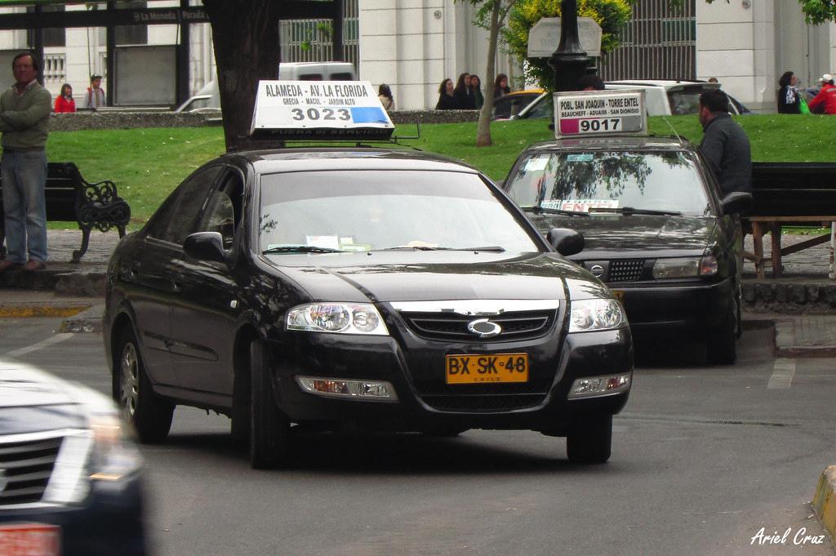

10.634
1
COLECTIVOSSANTIAGO
APP PARA COLECTIVOS
PAGO ONLINE
GESTIÓN
ORGANIZACIÓN
ACTUALIZACIÓN
0
0
INNOVACIONES PARA EL ÁREA
Contexto
FUENTE: subtrans.gob.cl

Slide 4




Problemática
Método de Pago Limitado
Ausencia de Información sobre Horarios de Servicio
No tienen acceso a la ubicación exacta
Impacto en la Experiencia del Usuario

Slide 5

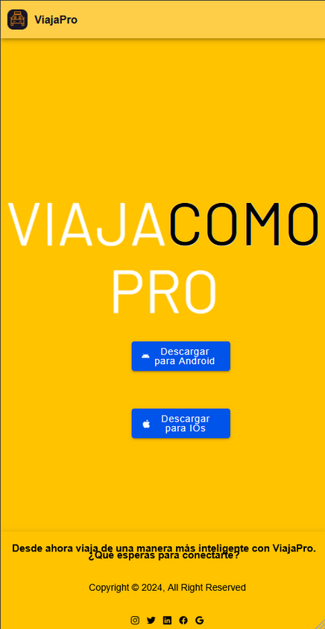
Solución
RTS (Estrategia en Tiempo Real)
Distintos Métodos de Pago
Sincronización Continua
Transparencia en Tarifas
Accesibilidad e Innovación

Slide 6


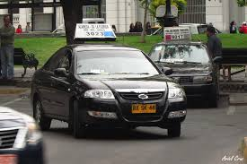
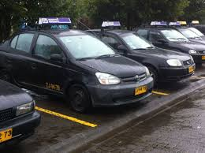
Metodología
Planificacíon
Desarrollo
Revisíon
Scrum
Pruebas
Retrospectiva

Slide 7








Tecnologías

Slide 8
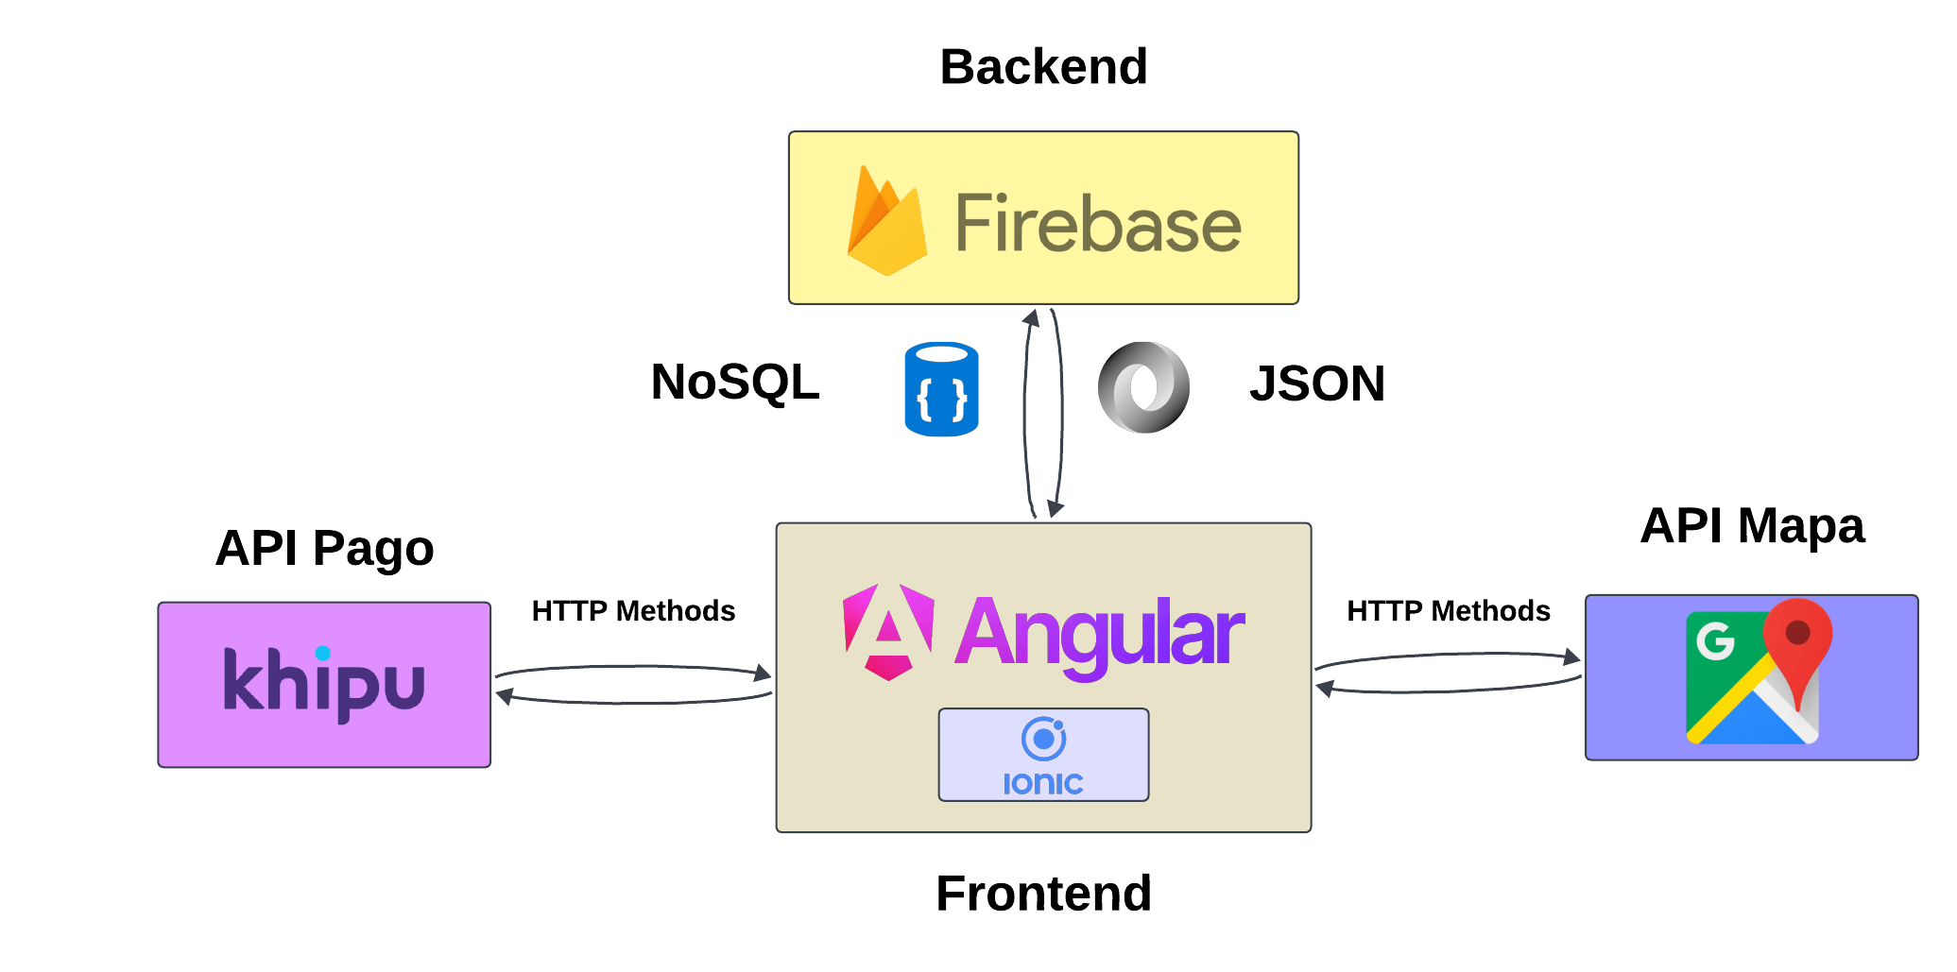

Slide 9

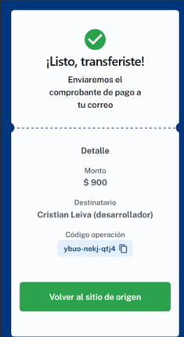
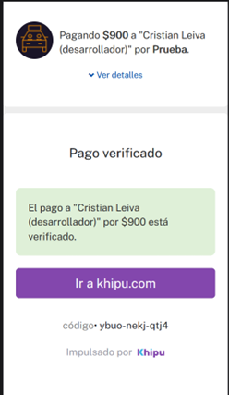
PAGO CON KHIPU
Compatibilidad
Transferencias Bancarias
Pago Fácil
Autenticación Segura.
Bajos Costos Operacionales

Slide 10
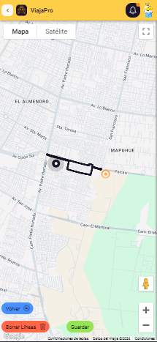
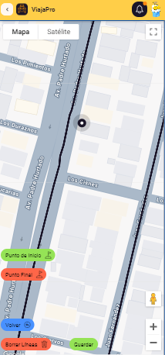
GOOGLE MAPS
Mapas Interactivos
Marcadores y Puntos de Interés
Geocodificación y Georreverse
SDKs y Bibliotecas
Compatibilidad con Otras APIs de Google
Escabilidad

Slide 11
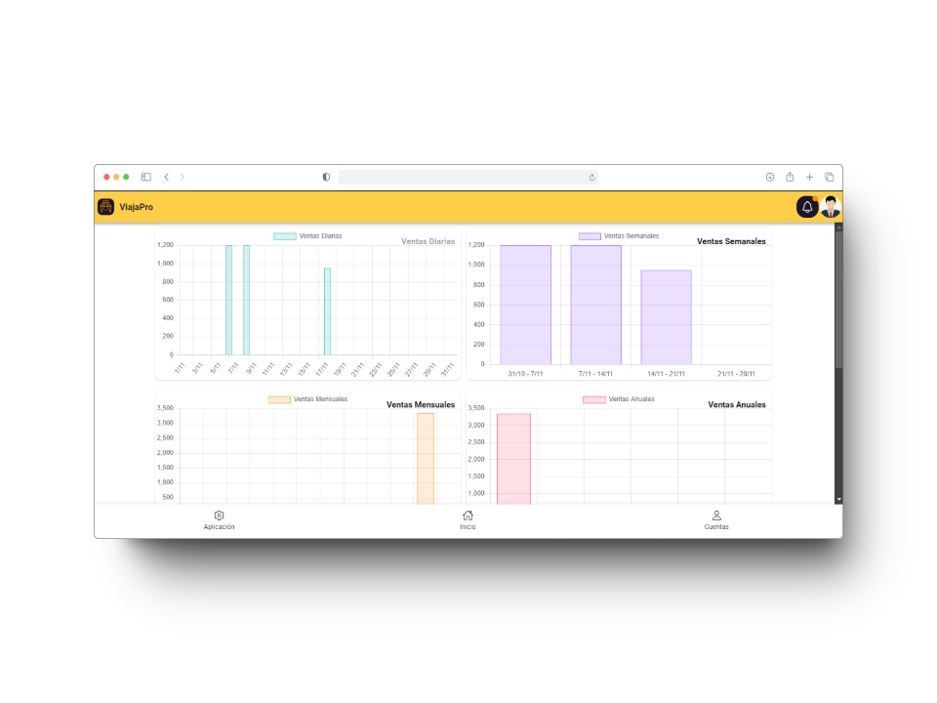
GESTOR DE LA APLICACIÓN

Slide 12
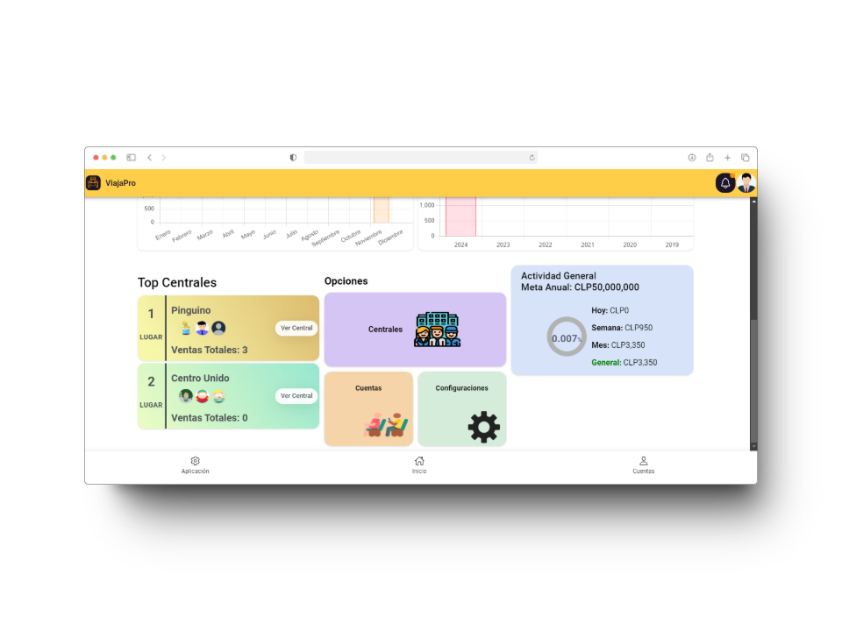
GESTOR DE LA APLICACIÓN

Slide 13
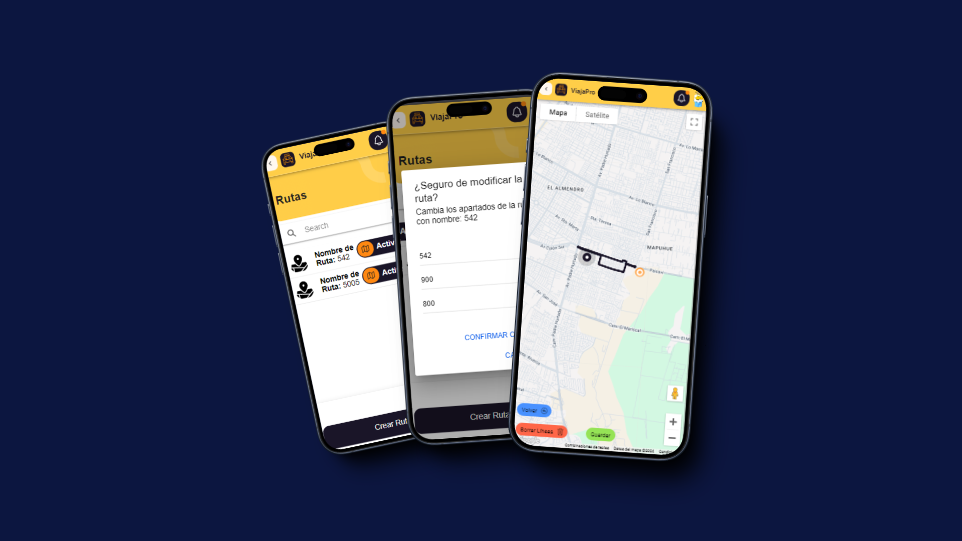
ADMINISTRADOR

Slide 14
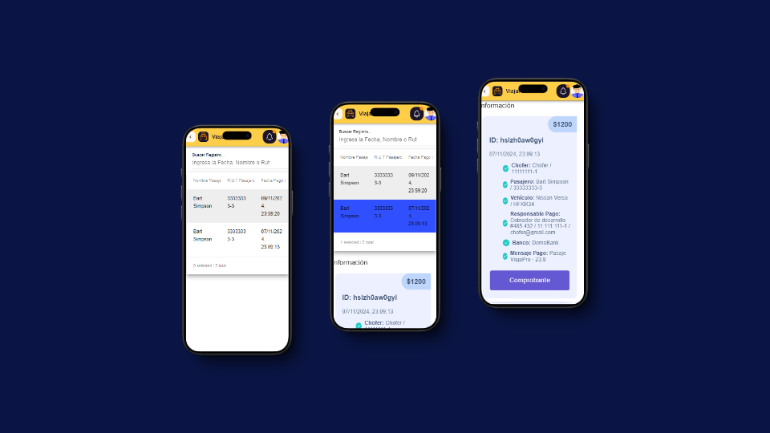
CHOFER

Slide 15
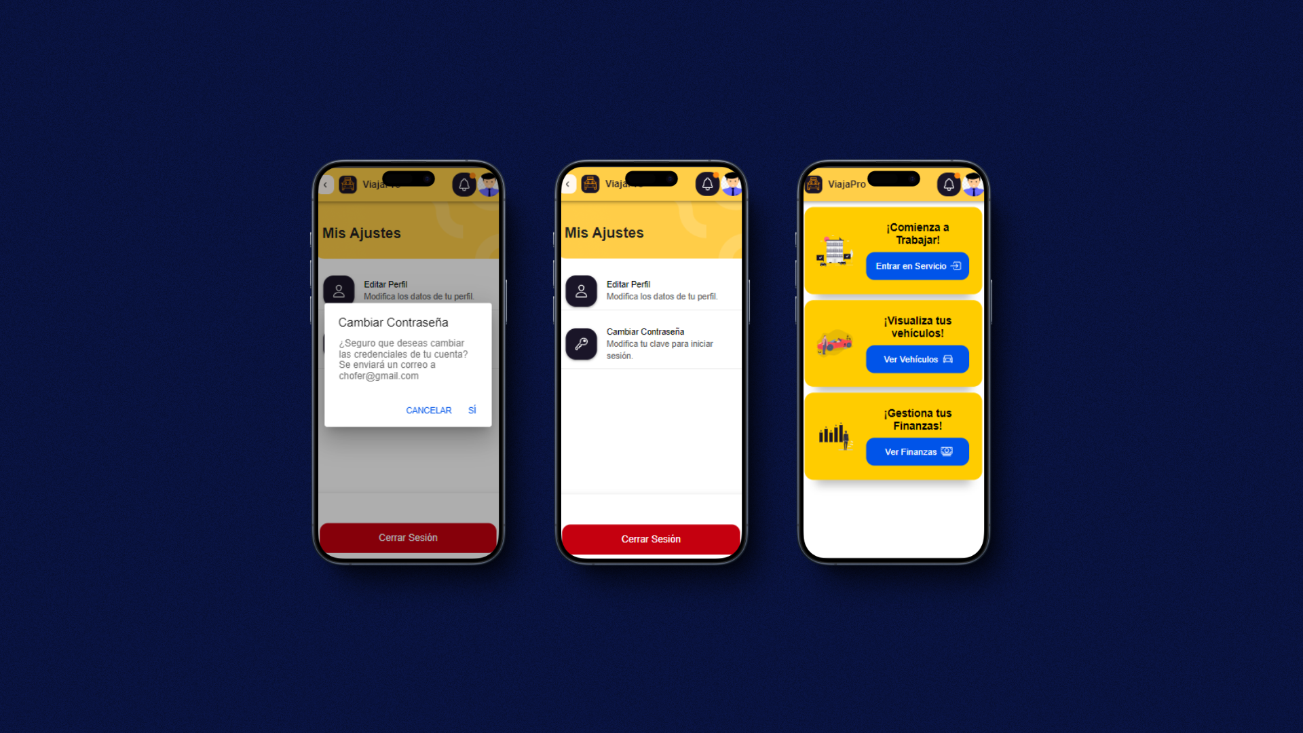
CHOFER

Slide 16
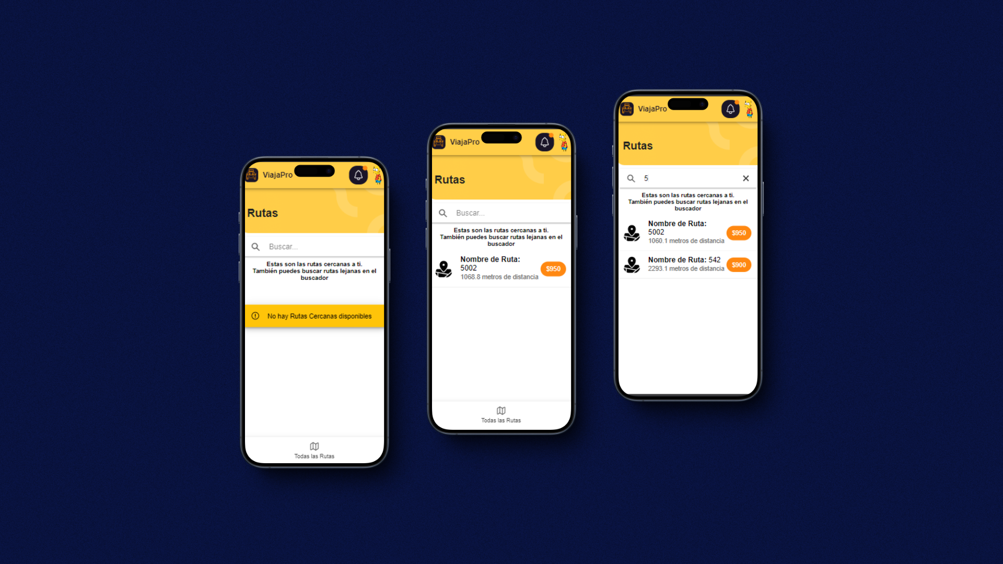
PASAJERO

Slide 17

PRESENTACIÓN DE AVANCE

Slide 18
CONCLUSIÓN

